Slide 1
Virtual Datacenter
Kim og Nick

Slide 2
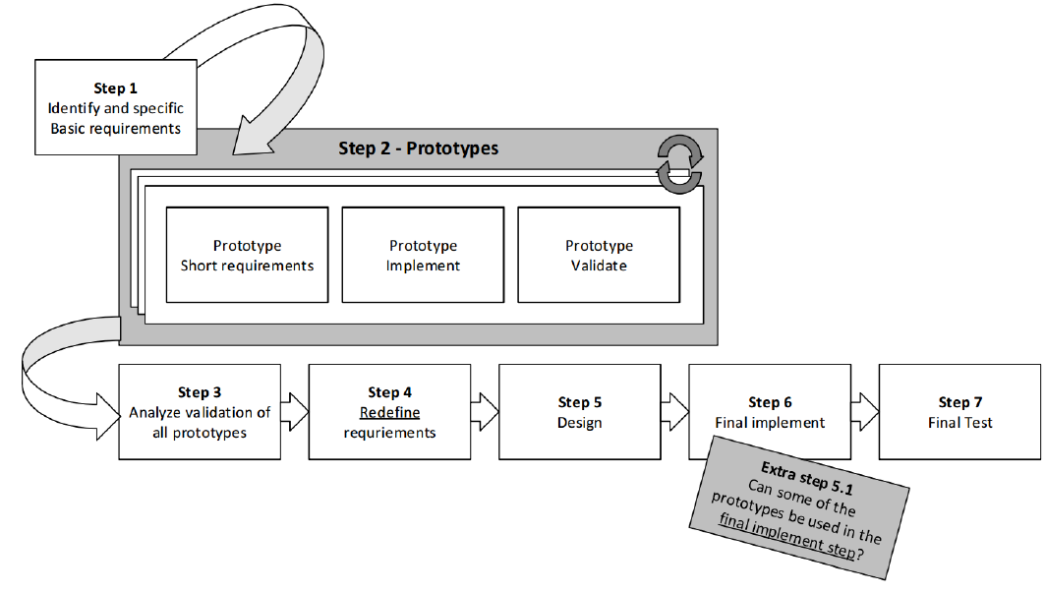

Læringsmål og Process
Generelt Evolutionary development
Throw away prototyping
Incremental prototyping
Evolutionary Prototyping
Notes:
Husk at prototyper at vigtig, fordi vi havde svært ved at forstå vores krav
- Vi finpudsede vores krav efterfølgende
● Lære at arbejde med virtualisering og forstå hvad cloud computing er og indebærer.
● Lære at bruge virtualisering værktøjer i praksis, samt opnå at opsætte vores egen virtuelle infrastruktur
● Lære at kunne analysere og penetration teste, hvilke ting i et server setup som kan være usikkert i forhold til trafikovervågning og DDoS angreb.
● Lære at kunne forhindre uautoriseret adgang til interne netværk i en virksomhed.
● Lære at forstå og bruge begreber i Windows Server 2012 R2 og VMWare ESXI 6.

Slide 3
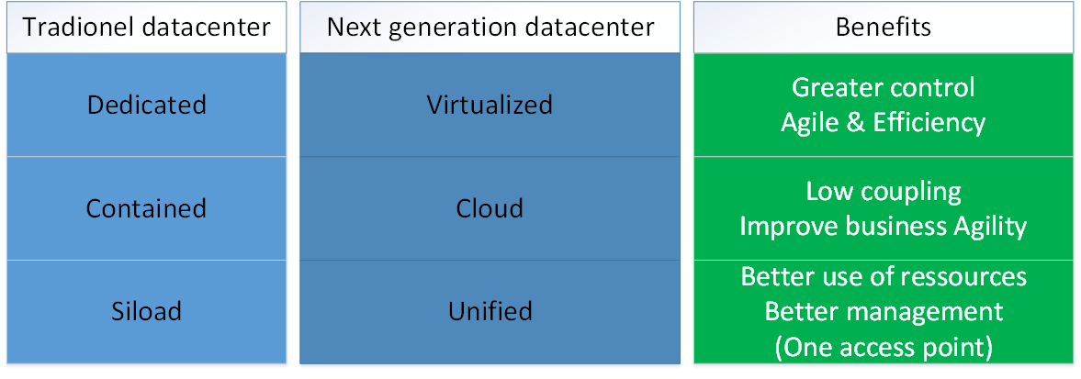
Nutidens datacenter
Notes:
Siload; Isoleret - ofte kun en computer
Unifiled – Flere computere koblet sammen (Distributed system)
Contained – svært at dele ressourcer
Dedicated – computer, routere er ikke virtuel. Med virtuel kan vi remote bedre

Slide 4
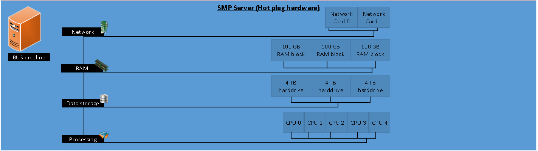
Diagram
Notes:
Vi ønsker at et fysiks datacenter står for vedligeoldelse af hardware
Mindre uddannelse af medarbejdere for hardware
.
Vi sigter efter så få dedicateret hypervisoren overhovedet muligt (Mainframes)
Mindre hardware skift ved brudt kryptering
Billigere langsigtet
Mindre nedetid
Dyr i opstart
Der er risiko for single poiint of failture ved brand eller defekt bundkort

Slide 5
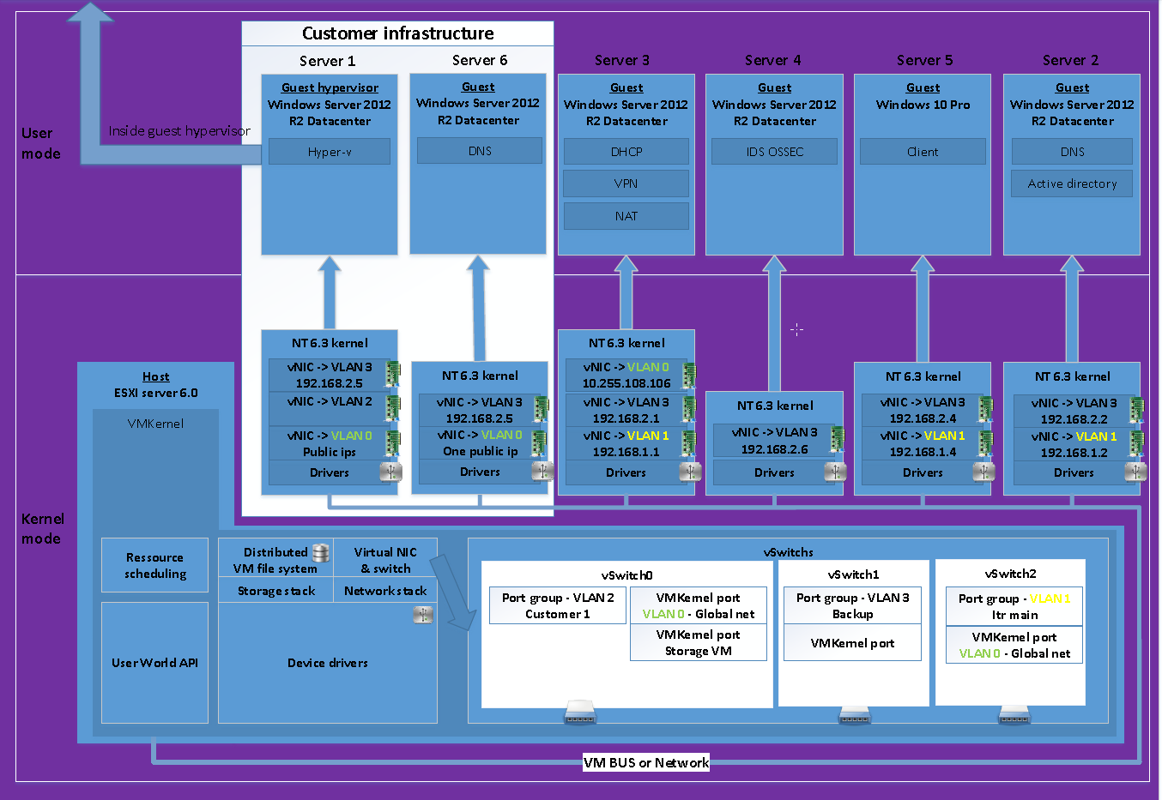
Diagram
Notes:
vSwitchs
Et netværk som indeholder flere virtuelle netværk
Vi har delt dem op for at isolere kunde og intern netværk med VLANS
Backup netværk for at isolere båndbredden og påvirkning for backup ved angerb
Server 2 – Active directory
Til administration af servere
Fælles brugerdatabase
Server 3
- VPN
Kernel mode
Ved fejl påvirker det operativ system
Nested – Server 1
test miljø
Opgradering af os uden nedetid ved kopiring
Mere agli udvikling
Mindsker risiko for køb af hardware

Slide 6
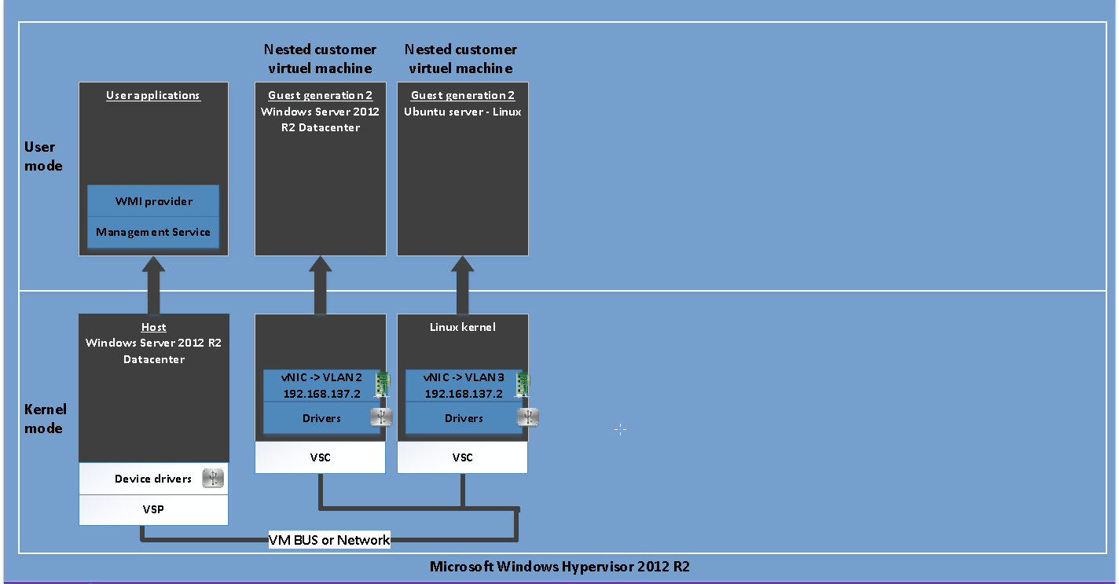
Diagram
Notes:
Windows Server 2012 R2
Licens fordele for datacenter
Supporter linux
Vi kunne have valgt ESXI

Slide 7
Problemstillinger
Nested virtualisering
Scanning
Uautoriseret adgang
IDS
Notes:
Prototype udvikling

Slide 8
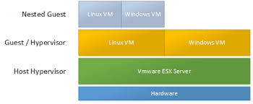
Nested virtualisering
Problem
Testmiljø uden nedetid
Manglende teknologi i starten for nested
Løsningsforslag
Fordele og ulemper ved følgende løsningsforslag
Notes:
Løsning
ESXI – speciel konfiguration til at snyde OS’et at den er en virtuel maskine
Fordele
Mulighed for opgradering af OS uden nedetid
Test miljø
Mindsker hardware køb

Slide 9
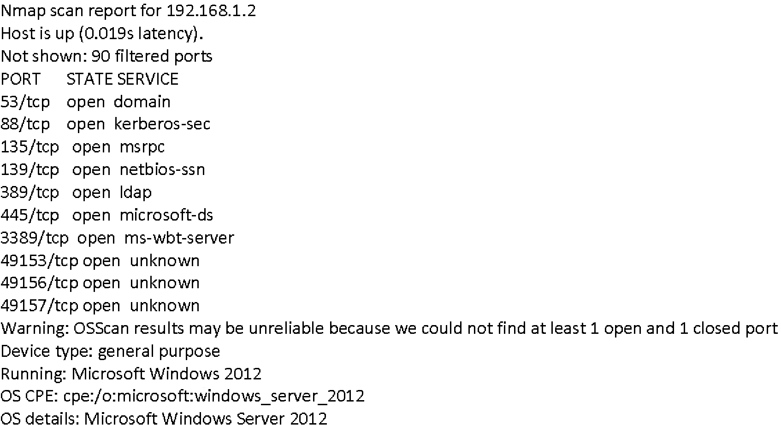
Scanning
Problem
Umulig at forhindre
Løsningsforslag
Fordele og ulemper ved følgende løsningsforslag
Notes:
Løsningsforslag
Firewall
Gør det mindre openness og mindske unødvendig data udlevering
Mulighed for at lave IDS regler til at detekt scanning, men ofte giver det falske advarsler

Slide 10
Uautoriseret adgang
Problem
Tyveri af personlig og vigtig data
Løsningsforslag
Fordele og ulemper ved følgende løsningsforslag
Notes:
Løsningsforslag
VPN – ekstra lag
Kryptering
Isolering af netværk og virtualisering
Ulemper
Reducere performance
Besværligt at test og debug
Fordele
Sikkerhed
Sikker avalibility (Opnår stadig remote adgang)
Mulighed for load balance DDOS og båndbredde

Slide 11
IDS
Problem
Behov for overblik af forsøg på uautoriseret adgang og manipulation
Vi ønsker gerne at kunne få information til at forhindre angreb
Løsningsforslag
Fordele og ulemper ved følgende løsningsforslag
Notes:
IDS OSSEC
Open source
Lav regler for detection
Ulemper
Kræver båndbredde / kan øge delay af datapakker
Meget komplekst
Fordele
Vi kan overvåge filer og datapakker

Slide 12
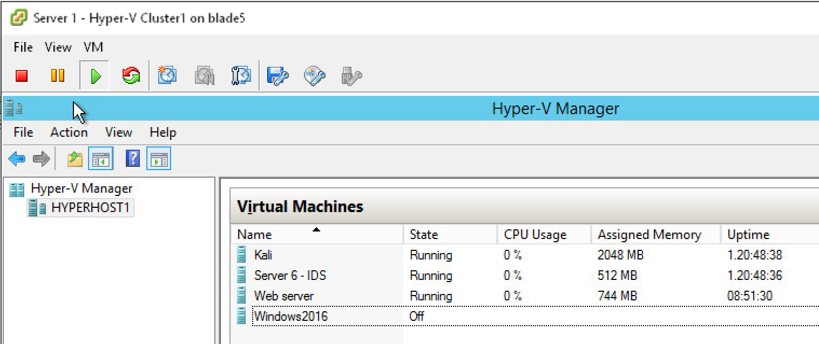
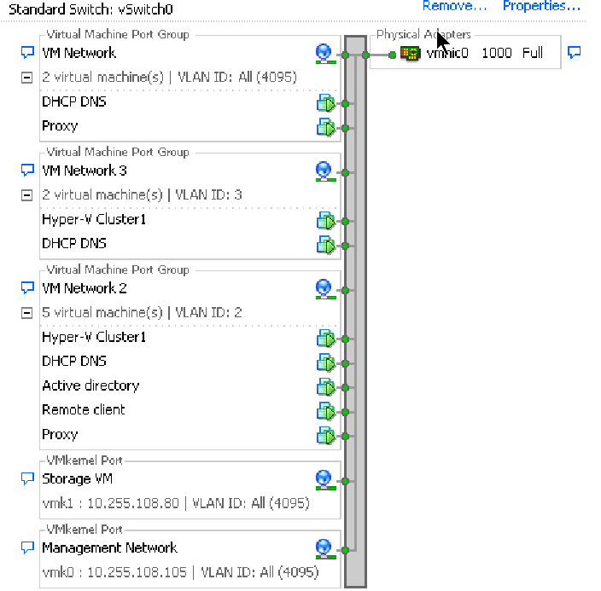
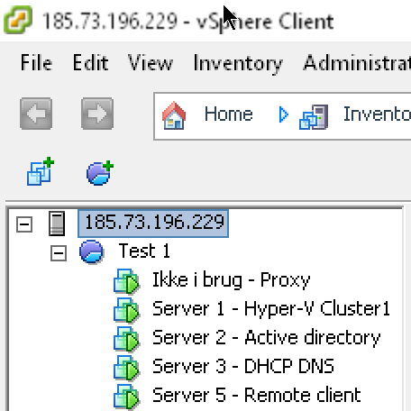
Implementering

Slide 13

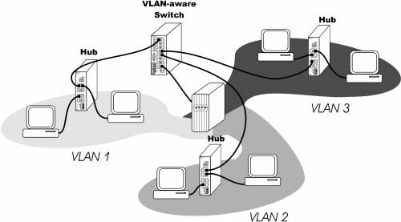
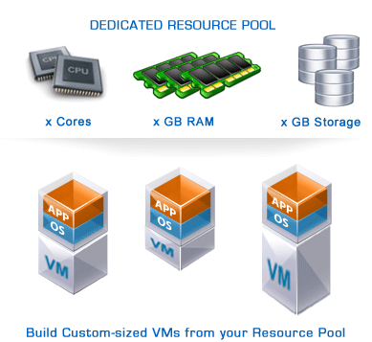
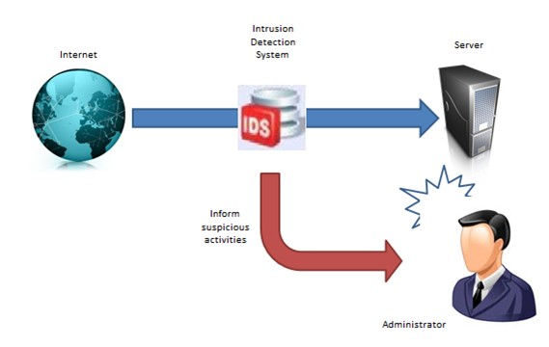
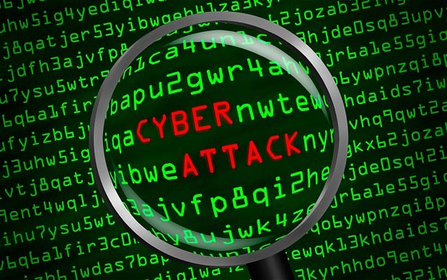

Hvad har vi lært?
Notes:
Husk at tilføje flere vCPU’s
Tager RIGITG lang tid at installere opdateringer!
Pas på med virtual LAN ID’s i LIVE produktion
Pas på med remote settings ved ingen fysiks adgang
IDS dræber hjerneceller (Komplekst)
Nested virtualisering er ikke 100% supportet endnu
Risiko for fejl
Hardware krav er vigtig at vide på forhånd
Scanning og angreb er umulig at forhindre. Det derimod en god ting at fokusere på, hvor længe du kan holde dem ude
IT folk bruger begreber for samme ting eller blande nogle sammen (Nogle kan ofte være usikre på deres argumenter) – det er komplekst

Slide 14
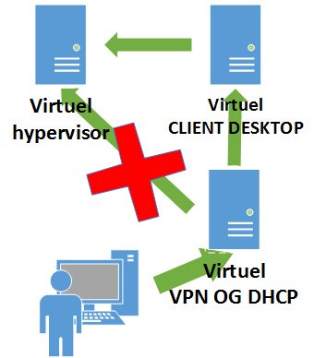
Demo VPN wall & Powershell remote access
Login med VPN med local account
Test om virtuel hypervisor er tilgængelig via remote
Login på Virtuel Client Desktop med Active directory account
Remote via Powershell til Virtuel hypervisor
Luk port 3389 i TCP og UDP for hypervisor for en bestemt IP
Test om virtuel hypervisor er tilgængelig via remote
Eventuel vis lidt remote administration af hyper-v med powershell
Eventuel vis lockout for VPN

